Slide 1
Немецкий язык
для вундеркиндов

Slide 2
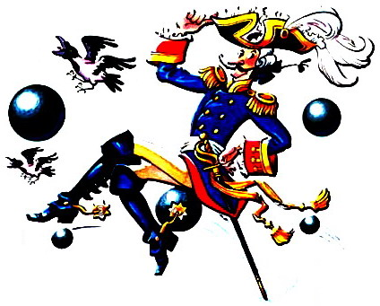
Составил
Хмеленок
Николай Павлович
Городнянский Центр детского и юношеского творчества
(Черниговская область)

Slide 3
Запомни слова:
Was ist dein Vater von Beruf? — кто твой отец по профессии
Er ist Lehrer von Beruf — он учитель по профессии
(der) Arzt — врач
der Bauarbeiter — строитель
der Fahrer — водитель
der Ingenieur [инженьёр] — инженер

Slide 4
Was ist dein Vater von Beruf?
Er ist Lehrer von Beruf
(der) Arzt
der Bauarbeiter
der Fahrer
der Ingenieur

Slide 5
Кто твой отец по профессии
Он учитель по профессии
врач
строитель
водитель
инженер

Slide 6
der Verkäufer — продавец
die Verkäuferin — продавщица
der Bauer — крестьянин
der Rentner — пенсионер
die Rentnerin — пенсионерка
der Student — студент
studieren an der Universität — учиться в университете

Slide 7
der Verkäufer
die Verkäuferin
der Bauer
der Rentner
die Rentnerin
der Student
studieren an der Universität

Slide 8
продавец
продавщица
крестьянин
пенсионер
пенсионерка
студент
учиться в университете

Slide 9
Прочитай и переведи.
Wie heißt du? Ich heiße Denis. Wie alt bist du? Ich bin 12 Jahre alt. Ich bin Schüler. Ich gehe in die sechste Klasse.
Was sind deine Eltern von Beruf? Mein Vater ist Arzt von Beruf. Er ist 40 Jahre alt. Meine Mutter ist Verkäuferin von Beruf. Sie ist auch 40 Jahre alt.

Slide 10
Hast du einen Bruder oder eine Schwester? Ich habe einen Bruder. Er ist noch klein. Er besucht noch den Kindergarten. Meine Schwester ist Studentin. Sie studiert an der Universität.
Ich habe noch eine Großmutter. Sie ist schon alt. Sie arbeitet nicht. Sie ist Rentnerin.

Slide 11
der Arbeiter – рабочий
der Traktorist – тракторист
der Sportler – спортсмен
die Sportlerin – спортсменка
der Maler – художник
die Sekretärin – секретарша
der Programmierer – программист
der Buchhalter – бухгалтер
die Hausfrau – домохозяйка

Slide 12
der Arbeiter
der Traktorist
der Sportler
die Sportlerin
der Maler
die Sekretärin
der Programmierer
der Buchhalter
die Hausfrau

Slide 13
рабочий
тракторист
спортсмен
спортсменка
художник
секретарша
программист
бухгалтер
домохозяйка

Slide 14
der Bauarbeiter – строитель
der Fahrer – водитель
der Busfahrer – водитель автобуса
die Sekretärin – секретарша
der Koch – повар
der Sänger – певец
die Sängerin – певица
die Krankenschwester – медсестра
der Seemann – моряк
der Farmer – фермер

Slide 15
der Bauarbeiter
der Fahrer
der Busfahrer
die Sekretärin
der Koch
der Sänger
die Sängerin
die Krankenschwester
der Seemann
der Farmer

Slide 16
строитель
водитель
водитель автобуса
секретарша
повар
певец
певица
медсестра
моряк
фермер

Slide 17
Составь диалоги, как в образце.
Was ist diese Frau von Beruf? ⇒ Diese Frau ist Bibliothekarin von Beruf. Ihr Beruf gefällt mir.
Was ist dieser Mann von Beruf? ⇒ Dieser Mann ist Apotheker von Beruf. Sein Beruf gefällt mir nicht.

Slide 18
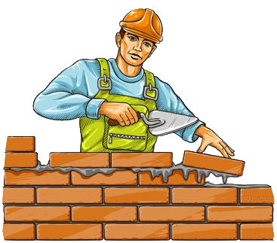
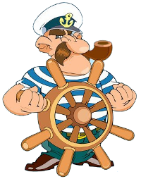
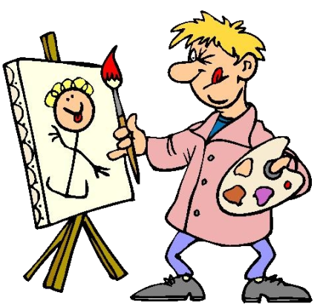
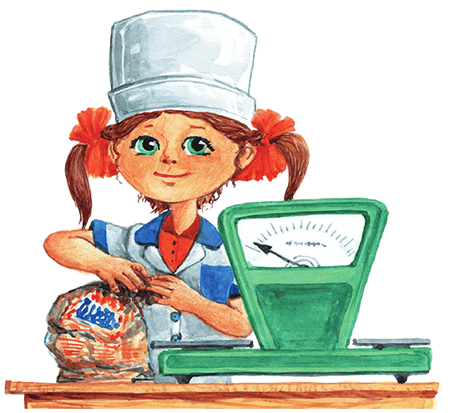
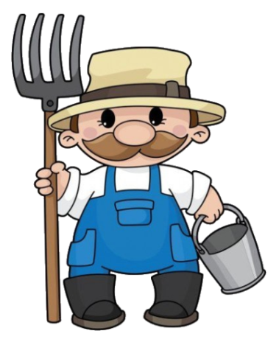
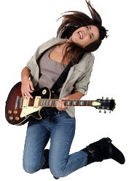
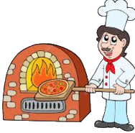
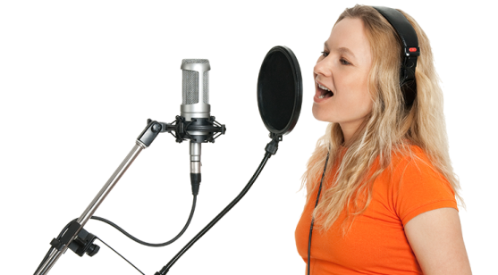
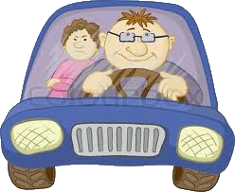

Slide 19
Ответь на вопросы, как в образце:
Als (в качестве) wer arbeitet Igors Vater? Als Lehrer? ⇒ Ja, er arbeitet als Lehrer.
1)Als wer arbeitet Oljas Bruder? Als Arzt? 2)Als wer arbeitet Tanjas Mutter? Als Verkäuferin? 3)Als wer arbeitet Koljas Oma? Als Bibliothekarin? 4)Als wer arbeitet Pawels Vater? Als Fahrer? 5)Als wer arbeitet Juljas Schwester? Als Agronom? 6)Als wer arbeitet Dimas Vater? Als Bauarbeiter? 7)Als wer arbeitet Marinas Tante? Als Melkerin (доярка)? 8)Als wer arbeitet Anjas Großmutter? Als Lehrerin?

Slide 20
Прочитай и переведи.
Vier Familien
(Nach: Pingpong 1. Dein Deutschbuch. Max Hubert Verlag 1999)
a) Ich heiße Siegrid, Siegrid Wöhrmann. Ich bin fünfzehn. Ich wohne in Aachen. Mein Vater arbeitet in Stuttgart. Er kommt nur am Samstag und Sonntag nach Hause. Mami und ich sind die ganze Woche allein. Nein, nicht ganz allein, denn (потому что) wir haben noch eine Katze. Sie heißt Musch und ist sehr komisch.

Slide 21
b) Ich heiße Marco Satori. Ich komme aus Italien. Aber meine Familie wohnt schon zwölf Jahre in Deutschland, in Düsseldorf. Mein Vater arbeitet hier, meine Mutter auch. Ich bin 14 Jahre alt. Meine Schwester Stella und mein Bruder Cladio sind auch hier. Mein Bruder Alfonso — er ist schon 19 — ist wieder in Pelermo. Er arbeitet dort. Ich spreche gut Deutsch, aber auch gut Italienisch, denn mein Vater spricht zu Hause nur Italienisch.

Slide 22
c) Ich bin Monika Spann. Ich wohne in Köln. Mein Vater arbeitet bei (у) Ford, meine Mutter auch. Ich bin oft allein zu Hause. Aber das macht nichts. Ich mache Hausaufgaben. Dann lese ich oder male etwas (что-нибудь). Manchmal (иногда) gehe ich zu Claudia. Sie ist meine Freundin. Sie ist dreizehn, so wie ich.

Slide 23
d) Ich heiße Stefan Huber und bin 11 Jahre alt. Ich wohne in München. Mein Vater arbeitet bei der Post. Meine Mutter ist Hausfrau. Meine Schwester Cornelia ist bald 16 Jahre alt. Das Wochenende (выходные, уикенд) verbringe ich oft bei Oma. Sie wohnt in Eching. Das ist ein Dorf, 20 Kilometer von München. Ich bin gern dort.

Slide 24
Прочитай и переведи.
Unsere Familie
Ich habe keine Probleme mit meinen Eltern. Wir streiten uns (ссоримся) sehr selten (редко). Mein Vater ist ein Vorbild (пример) für mich. Er kann alles selbst machen: Geräte reparieren (ремонтировать приборы), Knöpfe annähen (пришивать пуговицы) und sogar (даже) kochen. Meine Mutti ist Krankenschwester im Krankenhaus, wo auch mein Vater arbeitet. Wir verstehen uns (понимаем друг друга) gut. Manchmal ist sie sehr nervös, denn sie hat immer Angst (боится), wenn ich nicht rechtzeitig (вовремя) nach Hause komme.

Slide 25
Unsere Großeltern wohnen bei uns. Darum bin ich nie allein zu Hause. Meine Oma war früher (раньше) Deutschlehrerin. Sie hat vielseitige (разносторонние) Interessen: Sie strickt (вяжет), liest viel und fotografiert gern. Ihre Fantasie hat keine Grenzen (не имеет границ). Die ganze Familie liebt die Oma.
Mein großer Bruder studiert an der Universität. Außerdem (кроме того) spielt er Gitarre und ist ein guter Sportler. Leider hat er wenig Zeit, um (чтобы) oft mit mir zu sprechen. Er erzählt mir nicht so viel von seinem Leben, wahrscheinlich (вероятно) hält (считает меня) er mich für ein kleines Mädchen. Er sitzt immer vor seinem Computer.

